Slide 1


危老重建減稅
懶人包
111年1月7日

Slide 2
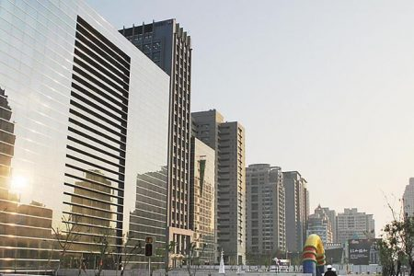
1
危老重建減稅--減免範圍
與危老條例第8條租稅優惠規定相同
01
02
03
重建後房屋稅
延長租稅優惠
重建期間
重建後
重建期間土地無法使用免徵地價稅
重建後地價稅及房屋稅減半徵收2年
重建前合法建築物所有權人為自然人，且持有重建後建築物，於減半徵收期間未移轉者，房屋稅得延長減半徵收期間至喪失所有權，但以10年為限。
懶人包

Slide 3
2
危老重建減稅審查辦法之審核重點項目說明--地區發展趨勢1
非自然人
重建後房地係供居住使用，減稅助益高於非自然人，應鼓勵重建。
審核重建計畫基地是否符合減稅要件
可減免地價稅及房屋稅
起造人
1. 整體開發區域
2. 都市更新地區
3. 人口增加率
4. 老屋比率
自然人
符合
懶人包

Slide 4
3
危老重建減稅審查辦法之審核重點項目說明--地區發展趨勢2
重建基地屬整體開發地區
起造人
不符合
位於都市更新劃定地區、優先整建或維護更新地區
非自然人
或
重建基地非屬整體開發地區
坐落之里100年至重建核准前1年平均人口增加率，低於本市同期平均人口增加率
符合
或
坐落之里重建核准前1年，屋齡30年以上建築物占該里全部建築物比率高於40%
懶人包

Slide 5
4
危老重建減稅審查辦法之審核重點項目說明--財政狀況
扣除
大於
重建後應納稅額
未辦重建前之應納稅額
符合
減免稅額
以開工日之當年起至重建後延長減半徵收房屋稅最長年限止
核算上開年度地價稅及房屋稅(新屋)之應納總稅額
重建期間地價稅免徵
假設未辦重建，同期間地價稅及房屋稅(老屋)應納總稅額
重建後地價稅及房屋稅減半徵收2年
重建前合法建築物所有權人為自然人，且持有重建後建築物，於減半徵收期間未移轉者，房屋稅得延長減半徵收期間至喪失所有權，但以10年為限。
小於
不符合
懶人包

Slide 6
5
危老重建案-申請減稅作業流程
重建期間-
免徵地價稅
由起造人向都市發展局申請認定重建期間土地無法使用。
辦理審查作業
地方稅務局所屬分局請主管機關審查是否符合規定。
將結果函復起造人。同意減稅案件，辦理地價稅免徵。
重建後- 地價稅及房屋稅減半徵收2年
由起造人向地方稅務局所屬分局申請重建後減半徵收2年。
受理申請後，辦理減徵作業，函復起造人。
該局送地方稅務局所屬分局彙辦。
提出申請
提出申請
自然人符合條件房屋稅減半最長延10年。
免申請
懶人包

Slide 7
6
重建期間免徵地價稅-申請應檢附文件✕各2份
都市發展局
受理
土地登記謄本
重建計畫範圍重建期間地價稅減免土地清冊
地籍圖
建造執照（含開工勘驗紀錄）影本
准予開工備查函影本
重建計畫核准函影本
填寫申請書表
起造人
各2份
懶人包

Slide 8
7
重建後地價稅及房屋稅減半-申請應檢附文件
地方稅務局所屬分局
受理
重建後全體土地及合法建築物所有權人名冊
，並註明是否為重建前合法建築物所有權人
重建後建築物之使用執照
重建計畫範圍內全體土地及合法建築物 所有權人名冊
核准重建計畫之證明文件
填寫申請書表
起造人
懶人包

